Slide 1
Școli prospere – o abordare sistemică, la nivelul întregii școli a sănătății mintale și a stării de bine
Durata proiectului: 36 luni (Mar 2025 - Feb 2028)
Nr. proiectului: 101196057
Apelul: ERASMUS-EDU-2024-POL-EXP

Slide 2
PL 3: Formare și consolidarea capacităților (D3.1)
Curs de Master Trainer - Ziua 1

Slide 3
Unitatea 1.4 – Legătura dintre SWPBS și PERMA
Introducere
Descriere
În această unitate, veți învăța cum așteptările de comportament la nivelul întregii școli creează consecvență în cadrul școlii.
Descompunem SWPBS în etape clare, astfel încât să le puteți aplica în practica zilnică.
Conectați așteptările de comportament cu PERMA, astfel încât elevii să înțeleagă nu doar ce să facă, ci și de ce este important pentru starea de bine.
Cartografiați așteptările în diferite contexte școlare și construiți o matrice simplă care arată cum un comportament pozitiv susține starea de bine.

Slide 4
Unitatea 1.4 – Legătura dintre SWPBS și PERMA
Obiectivele învățării
Până la sfârșitul acestei unități, veți fi capabil/ă să:
• Descrieți ce este sprijinul pentru comportament pozitiv la nivelul întregii școli și cum funcționează pas cu pas.
• Identificați cele trei elemente cheie ale rutinelor de comportament la nivelul întregii școli: așteptări, predare și recunoaștere.
• Legați fiecare așteptare comportamentală de un element PERMA, astfel încât elevii să înțeleagă cum comportamentul influențează bunăstarea.
• Construiți o matrice simplă care să exprime cum arată comportamentul pozitiv în diferite domenii ale școlii dumneavoastră.
• Selectați o îmbunătățire pe care școala dumneavoastră o poate începe în acest semestru pe baza rutinelor actuale.

Slide 5
Unitatea 1.4 – Legătura dintre SWPBS și PERMA
Cum predăm comportamentul în școala noastră
Cum sunt predate așteptările comportamentale în școala dumneavoastră?
Gândiți-vă la un spațiu (clasă, coridor, loc de joacă). Cum învață elevii ce se așteaptă de la ei?
Dați un exemplu:
• Le spuneți?
• Le dați un model?
• Elevii exersează?
De ce este importantă această întrebare
Elevii se comportă mai bine atunci când:
• așteptările sunt clare
• toți adulții folosesc același limbaj
• comportamentul pozitiv atrage atenția
Când așteptările nu sunt predate, elevii ghicesc.
Ghicitul duce la greșeli, stres și conflicte.
În această unitate, veți învăța cum să:
• faceți așteptările vizibile
• le predați ca pe orice abilitate de învățare
• conectați comportamentul cu stareade bine (PERMA)

Slide 6
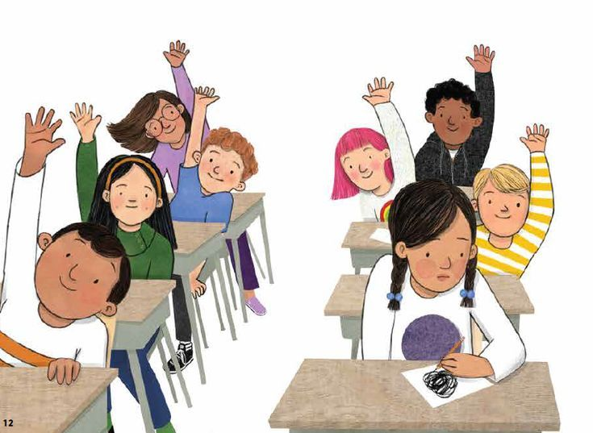
Unitatea 1.4 – Legătura dintre SWPBS și PERMA
Sprijin Comportamental la Nivelul Întregii Școli (School-wide behaviour support - SWPBS): Ce înseamnă
Sprijinul comportamental la nivelul întregii școli este un sistem care predă comportamentul în același mod în care predăm și noi elementele academice.
Acesta creează claritate și elimină presupunerile.
Se concentrează pe trei întrebări:
• La ce comportament ne așteptăm?
• Cum îl predăm?
• Cum reacționăm atunci când se întâmplă un comportament?
Când fiecare adult folosește aceeași abordare, comportamentul se îmbunătățește, iar elevii se simt în siguranță.

Slide 7
Unitatea 1.4 – Legătura dintre SWPBS și PERMA
Sprijin Comportamental la Nivelul Întregii Școli: Elementul 1: Predați așteptările
Comportamentul nu este automat.
Elevii trebuie să învețe cum arată comportamentul în fiecare spațiu al școlii.
Predarea include:
• introducerea așteptărilor
• arătarea modului în care arată acestea
• oferirea elevilor a șansei de a exersa
Exemplu dintr-o școală reală:
Așteptări: Respect
Rutină în clasă: Ascultați-i pe ceilalți și așteptați-vă rândul
Rutină în locul de joacă: Împărțiți spațiul și echipamentul în mod echitabil
Rutină în coridor: Păstrați partea dreaptă când mergeți

Slide 8
Unitatea 1.4 – Legătura dintre SWPBS și PERMA
Sprijin Comportamental la Nivelul Întregii Școli: Elementul 2: Îndemnați și recunoașteți
Adulții le reamintesc elevilor despre așteptări chiar înainte de începerea rutinei.
Exemplu: Înainte de a părăsi sala de clasă: „Țineți minte : păstrați-vă vocea calmă pe coridor.”
Recunoaștere Adulții observă și numesc comportamentul atunci când se întâmplă. Acest lucru dezvoltă motivația și consolidează rutina.
Exemplu: „Te-am văzut ținând ușa. Asta i-a ajutat pe toți să se miște în siguranță.”

Slide 9
Unitatea 1.4 – Legătura dintre SWPBS și PERMA
Sprijin Comportamental la Nivelul Întregii Școli: Elementul 3: Corectați cu claritate
Când comportamentul nu corespunde așteptărilor:
• păstrați-vă calmul
• repetați comportamentul așteptat
• dați șansa de a încerca din nou
Exemplu: În loc de „Nu mai vorbi”, spuneți „Te rog să aștepți până când colegul tău termină”.
Corectarea menține demnitatea. Redirecționarea clară ajută elevul să învețe.

Slide 10
Unitatea 1.4 – Legătura dintre SWPBS și PERMA
Matricea așteptărilor la nivelul întregii școli (Exemplu dintr-o școală reală)
Zona din școală | Fii respectuos | Fii responsabil | Fii în siguranță
Clasă | Ascultă când cineva vorbește. Ridică mâna înainte de a împărtăși. | Adu materialele necesare. Termină-ți sarcina înainte de a merge mai departe. | Ține-ți picioarele scaunului pe podea. Ține-ți mâinile și picioarele pe lângă tine.
Coridor / Hal | Coboară vocea. Lasă-i pe ceilalți să treacă. | Deplasează-te direct la destinația ta. | Mergi pe partea dreaptă. Rămâi cu grupul tău.
Teren de joacă | Dă rând altora. Include și alte persoane în jocuri. | Folosește echipamentul în mod corespunzător. Pune obiectele la loc. | Respectă limitele. Raportează problemele unui adult.
Cofetărie | Folosește un limbaj politicos. Curăță-ți propriul spațiu. | Alege-ți mâncarea repede. Rămâi așezat până la plecare. | Mergi continuu. Ține-ți tava cu ambele mâini.
Toalete | Oferă intimitate celorlalți. Lasă spațiul așa cum l-ai găsit. | Trage apa și spală-te pe mâini. Întoarce-te repede la clasă. | Păstrează apa în chiuvetă. Mișcă-te încet pe podelele ude.

Slide 11
Unitatea 1.4 – Legătura dintre SWPBS și PERMA
Matricea așteptărilor la nivelul întregii școli (Exemplu dintr-o școală reală)
De ce funcționează această matrice în școlile reale
Toți adulții folosesc același limbaj în fiecare spațiu.
Elevii învață exact ce să facă, nu idei vagi despre comportament.
Acest lucru duce la mai puține greșeli, deoarece așteptările sunt:
​​• vizibile
• concrete
• puse în practică
Crește:
• predictibilitatea
• siguranța
• interacțiunile pozitive între elevi și adulți
Atunci când comportamentul este predat ca orice abilitate de învățare, elevii se simt în siguranță, iar profesorii câștigă timp pentru instruire.
Reduce:
• confuzia
• corectările repetate
• conflictele și întreruperile

Slide 12
Unitatea 1.4 – Legătura dintre SWPBS și PERMA
De ce legăm SWPBS cu PERMA
SWPBS = rutine comportamentale clare.
Elevii știu exact cum arată comportamentul în fiecare zonă a școlii.
PERMA = scopul stării de bine. Elevii văd cum comportamentul pozitiv susține emoțiile, implicarea, relațiile, sensul și realizările.
Așteptare: Includeți-i și pe alții în joc
• Semnificația SWPBS: Elevii invită pe cineva care este singur, să li se alăture.
• Legătură PERMA: Susține Relațiile, deoarece elevii au sentimentul de apartenență și că sunt în siguranță în timpul pauzei.

Slide 13
Unitatea 1.4 – Legătura dintre SWPBS și PERMA
PERMA × Matricea Comportamentului
Scop
Conectați fiecare așteptare comportamentală la nivelul școlii cu un element PERMA, folosind o rutină pe care elevii o pot exersa zilnic.
Instructiuni
Scrieți așteptările de comportament școlar pe fiecare rând.
Alegeți elementul PERMA care se potrivește cel mai bine.
Adăugați o rutină simplă pe care o pot face elevii, plus sugestia folosită de adulți pentru a o reaminti (prompt).
Așteptareade comportament | Emoții pozitive | Implicare | Relații | Sens/ Însemnătate | Realizare
 | Rutină: Prompt: | Rutină: Prompt: | Rutină: Prompt: | Rutină: Prompt: | Rutină: Prompt:
 | Rutină: Prompt | Rutină: Prompt | Rutină: Prompt | Rutină: Prompt | Rutină: Prompt
 | Rutină: Prompt | Rutină: Prompt | Rutină: Prompt | Rutină: Prompt | Rutină: Prompt

Slide 14
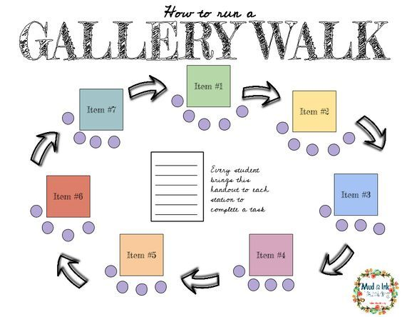
Unitatea 1.4 – Legătura dintre SWPBS și PERMA
Plimbare prin galerie (5 minute)
Așezați PERMA × Matricea Comportamentului pe perete sau încărcați-o în spațiul partajat (dacă este asincronă).
Revizuiți matricile create de celelalte grupuri (plimbați-vă prin cameră sau derulați prin folderul partajat).
Căutați rutine care sunt: ​​
• specifice și observabile
• suficient de simple pentru a fi aplicate zilnic
• scrise, astfel încât elevii să le poată înțelege rapid
Întrebare directoare
„Dacă un elev ar citi această rutină, ar ști ce să facă, fără a fi nevoie de explicații suplimentare?”
Sarcina dumneavoastră în timpul recapitulării
• Notați ideile pe care doriți să le încercați în propria școală.
• Identificați practici realiste și transferabile.

Slide 15
Unitatea 1.4 – Legătura dintre SWPBS și PERMA
Rezumat și reflecție (5 minute)
Astăzi ați învățat cum să:
• Predați comportamentul prin rutine clare
• Folosiți sugestii și recunoaștere pentru a ghida elevii
• Legați așteptările comportamentale cu PERMA, astfel încât elevii să înțeleagă atât ce trebuie să facă, cât și de ce este important
Sarcină de reflecție
În grup, alegeți o rutină din matricea dvs. pe care doriți să o îmbunătățiți în săptămâna următoare.
Scrieți-o clar pe matricea dvs. sau pe un carton autoadeziv:
• Care este rutina?
• Unde se va întâmpla?
• Ce vor spune adulții pentru a îndemna referitor la ea?

Slide 16
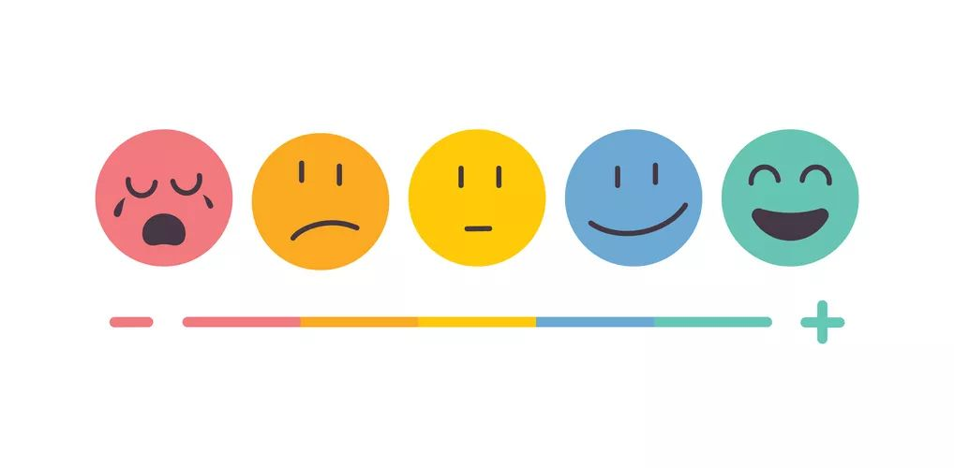
Privind către Unitatea 1.5: Conținutul și materialele modulelor
În următoarea unitate, veți explora modulele lunare de instruire și materialele pentru clasă care le susțin.
Veți analiza conținutul, instrumentele de evaluare și fișele de activitate pe care profesorii le vor folosi în școlile lor.
Veți învăța cum să ghidați profesorii cu încredere, prin module.
De asemenea, veți exersa desfășurarea unei activități scurte ca exercițiu de micro-predare.
Veți pleca de la următoarea unitate pregătit să facilitați un modul, nu doar să îl înțelegeți.

Slide 17
Referințe
Bradshaw, C., Waasdorp, T., & Leaf, P. (2012). Effects of School-Wide Positive Behavioral Interventions and Supports on Child Behavior Problems. Pediatrics, 130, e1136 - e1145. https://doi.org/10.1542/peds.2012-0243.
Cohen, R., Kincaid, D., & Childs, K. (2007). Measuring School-wide Positive Behavior Support Implementation. Journal of Positive Behavior Interventions, 9, 203 - 213. https://doi.org/10.1177/10983007070090040301.
Horner, R. H., Sugai, G., & Anderson, C. M. (2010). Examining the evidence base for School-Wide Positive Behavior Support. Focus on Exceptional Children, 42(8), 1–14. DOI:10.17161/fec.v42i8.6906
Lewis, T., McIntosh, K., Simonsen, B., Mitchell, B., & Hatton, H. (2017). Schoolwide Systems of Positive Behavior Support: Implications for Students at Risk and With Emotional/Behavioral Disorders. AERA Open, 3. https://doi.org/10.1177/2332858417711428.
Pas, E., Ryoo, J., Musci, R., & Bradshaw, C. (2019). A state-wide quasi-experimental effectiveness study of the scale-up of school-wide Positive Behavioral Interventions and Supports.. Journal of school psychology, 73, 41-55 . https://doi.org/10.1016/j.jsp.2019.03.001.
Seligman, M. E. P. (2011). Flourish: A visionary new understanding of happiness and well-being. Free Press.

Slide 18
Vă mulțumesc pentru atenție!

Slide 19
https://thrivingschools.eu/

Slide 20
Elements Slide
Copy paste the elements below into your presentation as required.
Quote text/Hightlight text
Button

